Slide 1
Čas živých a neživých
Dvě linie v koncepcích času

Slide 2
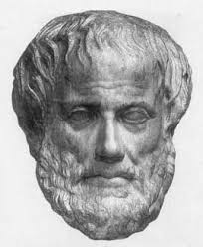
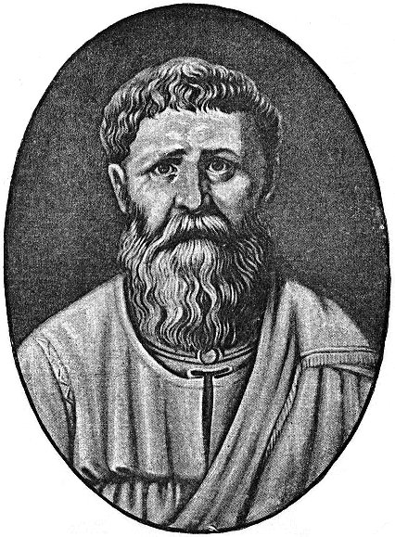
Čas je dojem v duši
Čas je počítaný pohyb

Slide 3
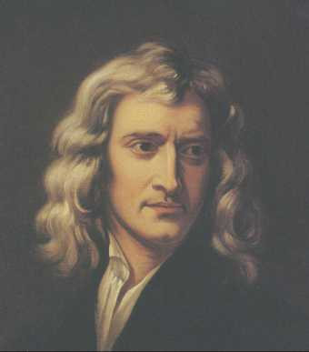
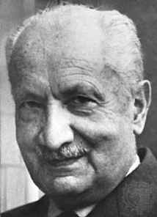

Jednoznačné a nevratné směřování ke konci

Slide 4

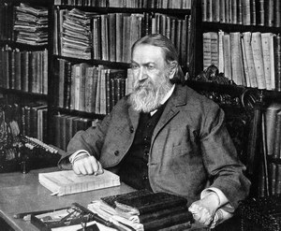
Nevratnost času
Kritika absolutního času

Slide 5
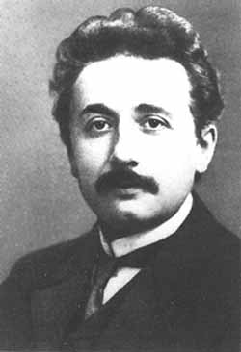
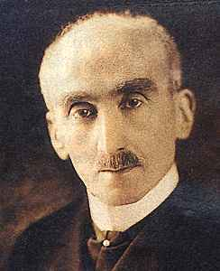
Čas ve fyzikálních soustavách
Čas jako durée

Slide 6

Kdyby

Slide 7
Honba za bychem
Lidová moudrost
    Nevratnost
Klasická mechanika
    Symetrie fyzikálních zákonů (vratnost)
→
  Existenciální filosofie
    Rozhodování a odpovědnost (jednou tady a teď)
Determinismus

Slide 8
Ireverzibilita, determinismus, čas
Termodynamika
  První šipka času (statistická povaha)
Kvantová mechanika
  Špatná a dobrá zpráva

Slide 9
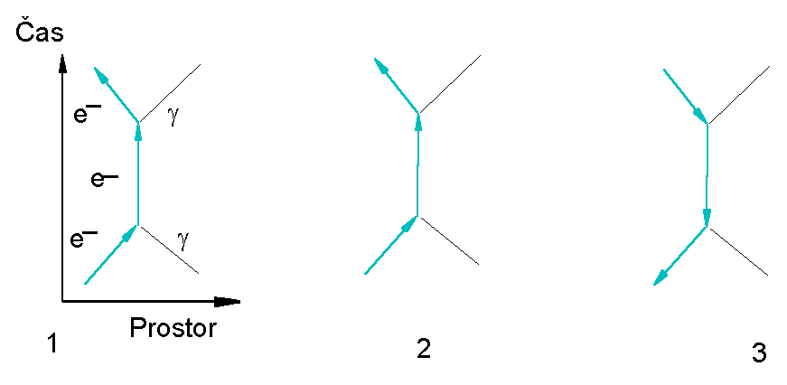
Vlnová šipka
Nevratnost času?

Slide 10
Ireverzibilita, determinismus, čas
Termodynamika
  První šipka času (statistická povaha)
Kvantová mechanika
  Špatná a dobrá zpráva

Slide 11
Hugh Everette

Slide 12
Ireverzibilita, determinismus, čas
Termodynamika
  První šipka času (statistická povaha)
Kvantová mechanika
  Špatná a dobrá zpráva
Teorie chaosu
  Bifurkační body, motýlí efekt

Slide 13
ČAS
Nevratnost
Nemožnost dohnat bycha
  Bycha nelze dohonit…
  …kdybychom ho dohnali, nelze změnit skutečnost…
  … i kdybych ji mohli změnit, nevíme jaké to bude mít následky.
Ireverzibilní procesy
Záměna prostorových a časových souřadnic
→ ?

